Slide 1

به نام خدا
متدولوژي ايجاد نرم افزار
استاد:
دکتر سید علی رضوی ابراهیمی
دانشجو:
پولاددباغ مقتدر
پاییز 1399

Slide 2
Chapter 22
Object-Oriented
Methodologies

Slide 3
Chapter 22
درترجمعه این اسلاید از کتاب:
روش شتاسی ایجاد سیستم های اطلاعاتی-آتی نگر-رامین مولاناپور-داود وحدت-مهردوخت پورنادر –استفاده شد
Object-Oriented
Methodologies

Slide 4
OOA (Object-Oriented Analysis)
OOA (Object-Oriented Analysis) – Defines an information system through ‘objects’ that encapsulate both data and process.
Model the requirements in terms of objects and the services they provide
Grew out of object oriented design
  partitions the problem in a different way from structured approaches
  poor fit moving from Structured Analysis to Object Oriented Design

Slide 5
OOA (Object-Oriented Analysis)
(تحلیل شی گرا) - یک سیستم اطلاعاتی را از طریق "اشیا" تعریف می کند که هم داده و هم پردازش را در آن جمع می کند
ملزومات سیستم را از نظر اشیا و خدماتی که ارائه می دهند ، مدلسازی می کند
برگرفته از طراحی شی گراست
  مسئله را به روشی متفاوت از رویکردهای ساختاریافته تقسیم می کند
  روند حرکت آرام از تجزیه و تحلیل ساختار یافته به طراحی شی گرا

Slide 6
Object-oriented analysis (OOA)
(Coad and Yourdon 1991)
Published before UML (1990), several versions thus no single definition of OOA exists
Five major activities:
Finding class-&-objects
Identifying structures
Identifying subjects
Defining attributes
Defining services
activities may be iterative, and there is no strict sequence

Slide 7
تحلیل شی گرا(OOA)
(کود و یوردون-1991)
این رویکرد قبل از پیدایش UMLمنتشرشد.ونخستین بار در 1990شرح داده شد.
دربرگیرنده 5فعالیت اصلی است:
Finding class-&-objects پیداکردن کلاسها و اشیا
Identifying structures شناسایی ساختار ها
Identifying subjects شناسایی موضوعات
Defining attributes تعریف صفات
Defining services تعریف خدمات
فعالیتها ممکن است تکراری باشند و توالی دقیق وجود ندارد

Slide 8
Cont…
Fnd class-&-objects:
identify object classes that form the core of the application
Identify structures:
organize the classes into generalization (gen-spec) and aggregation (whole-part) hierarchies
Identify subjects:
group the object model into manageable subject areas to create subject layer and structure layer
Define attributes:
identify data elements of each class
Define services of each class:
a service is the operation or processes performed by the object in response to receipt of a message; service charts specify details

Slide 9
فعالیت های اصلی:
پیداکردن کلاسها و اشیا:
  شناسایی کلاس ها و اشیاء مرتبط و پایدارکه هسته اصلی برنامه کاربردی را شکل می دهد.
شناسایی ساختارها:
  سازماندهی کلاس ها واشیاء درساختار سلسله مراتبی (تعمیم-اختصاصی سازی)وهمچنین(کل-جزء)
شناسایی موضوعات:
  کاهش پیچیدگی مدل ایجادشده با گروهبندی آن به حوزه های قابل مدیریت تروقابل درک تر درقالب لایه های موضوع و ساختار
تعریف صفات:
  تعریف عناصر دادهی هر کلاس
تعریف خدمات:
  خدمات فرایند ها یا عملیاتی هستند که توسط یک شیءدرپاسخ به دریافت یک پیام صورت می پذیرد.درنمودار(فلوچارت) خدمات جزییات خدمات نمایش داده می شود

Slide 10
OOA
Finding class-&-objects
  Increasing the analyst’s understanding of the problem domain
  Identifying relevant & stable classes and objects for the application core
        --- so called “system responsibilities”, i.e. abstractions to be modeled
  Techniques
    observations, listening domain experts, reading, gathering previous & system related experience, prototyping

Slide 11
OOA تحلیل شیء گرا
پیداکردن کلاس ها و اشیاء
  افزایش درک تحلیگر از حیطه مسئله
  شناسایی کلاسها و اشیای مرتبط و پایدار که هسته اصلی برنامه کاربردی را شکل میدند.کودویوردن ازاین فعالیت تحت عنوان مسولیت های سیستم یاد می کنند.انتزاعی از عناصر هستن که سیستم به آنها نیاز دارد.
  Techniquesتکنیک ها:
    مشاهدات ، مشورت با متخصصان حوزه، مطالعه، جمع آوری تجربه های قبلی و مربوط به سیستم ، نمونه سازی اولیه

Slide 12
OOA – objects in a class
Student
class-&-object
name
attribute name
services
object is an abstraction of a problem domain
(keep information, i.e. attributes, and interact, i.e. services)
class is a description of one or more objects

Slide 13
OOA – اشیادریک کلاس
دانشجو
کلاس و شی
نام
نام صفات
خدمات
اشیاء هستند انتزاعی از حوزه مسله
(دربردارنده اطلاعات صفات تعاملات و خدمات شی)
کلاس تعریف کننده یک یا بیش از یک شی است.

Slide 14
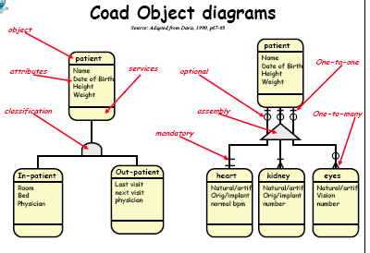

Slide 15
OOA – hints to find relevant class-&-objects
study the structures (second phase of OOA)
look at other systems
look at physical devices to be connected
examine the events that must be remembered & recorded, then the roles that people play
examine relevant physical or geographical locations
danger: identifying too many objects!

Slide 16
OOA – تذکراتی برای پیداکردن کلاسها و اشیا مرتبط
به دنبال ساختارهایی که فعالیت ثانویه هستن بگردید
به سیستم های که با سیستم موردنظر تعامل دارند توجه کنید طوری که بتوان کلاس ها و اشیا آنهارا تشخیص دارد
به تجهیزات فیزیکی که باسیستم تعامل دارد توجه کنید
رویدادهایی که باید به خاطرسپرد و ثبت شوند را امتهان کنید.(به عنوان مثال تاریخ ثبت نام ونقشی که افرادایفا می کنند:مالک –مدیر- مشتری)
مکان های فیزیکی و جغرافیای مرتبط با سیستم را امتحان کنید.
مساله متداول درOOAشناسایی تعداد زیادی شی است.

Slide 17
OOA – criteria for building entity models
needed remembrance
needed behavior
more than one attribute
more than one object in a class
always applicable, “general” attributes
always applicable, “general” behavior
domain-based requirements
not merely derived results (i.e. avoid something that can be derived/calculated from others)

Slide 18
OOA – معیارهایی برای ساخت موجودیت های مدل
بیادآوری موردنیاز
رفتارموردنیاز
بیش از یک صفت
بیش از یک شی درکلاس
صفات همیشه کاربردی
رفتارهمیشه کاربردی
نیازمندی های حیطه
نتایج کاملا استخراج نشده

Slide 19
OOA – identifying structures
organizing classes-&-objects into hierarchies
  to enable inheritance to be realized
  identifying common objects and separating specific, so called “gen-spec” identification

Slide 20
OOA – شناسایی ساختارها
سازماندهی کلاس هاواشیاءپایه درسلسله مراتب
  سلسله مراتبی که منافع توارث رادارندوباید تشخیص داده شوند
  شناسایی اشیا متداول و جداسازی ویژهگی هایشان
    (تعمیم-اختصاصی سازی)

Slide 21
OOA – gen-spec structures
student
generalization
full-time
student
specialization 1
specialization 2
part-time
student
test it:
  is it in the problem domain?
  is it within the systems’ responsibilities?
  will there be inheritance?
  will the specializations meet the “what to consider and challenge” criteria?

Slide 22
OOA – ساختار تعمیم-اختصاصی سازی
دانشجو
تعمیم
دانشجوی
تمام وقت
اختصاصی سازی1
اختصاصی سازی 2
دانشجوی
پاره وقت
بپرسید:
  آیا اختصاصی سازی در حیطه مسله است؟
  آیا اختصاصی سازی جزمسولیت های سیستم است؟
  آیا توارثی وجود خواهد داشت؟
  آیااختصاصی سازی معیارهای که بایدمدنظرقراردادوبرسی کرد رابرآورده می کند؟

Slide 23
OOA – whole-part structure
course
three types to consider
  assembly and its constituents
    e.g. organization that is composed from various departments
  container and its contents
    e.g. lecture hall and its seats
  collection and its members
    e.g. football club and its players
1, 6
a, n
module

Slide 24
OOA – ساختار کل به جزء
سه نوع ساختارکل به جزوجوددارن که باید برسی شوند:
  همبندی واجزاء همبند شونده
    مثلا:دپارتمان های گوناگون سازمان
  ساختارنگهدارنده و محتویات آن
    مثل:سالن کنفرانس و صندلی های آن
  ساختار مجموعه واعضاء آن
    مثل:باشگاه فوتبال و بازیکنان و مربیان آن
دوره آموزشی
1, 6
a, n
مهارت

Slide 25
OOA – identifying subjects
to reduce the complexity of the model by dividing it into more manageable and understandable subject areas
  similar to data-flow-diagram analysis
usually performed bottom-up, then rechecked top-down
to be performed by an appropriate criteria

Slide 26
OOA –شناسایی موضوعات
کاهش پیچیدگی مدل توسط تقسیم بندی آن به حوزه های قابل مدیریت تر وقابل درک تر.
  شبیه دیاگرام جریان داده در رویکردهای دیگر
این فرایند به صورت پایین به بالاست و نمای بالابه پایین راایجاد می کند
گروهبندی ها ممکن است برمبنای هرمعیاری که مطابق با حوزه موردنظر باشد صورت پذیرد

Slide 27
OOA
تعریف صفات
  تعریف صفات مانند متد های شی گرایی
تعریف خدمات
  واژه رفتار پردازش و روش به یک معنا گرفته شده
  خدمات موردنیاز برای تغییر یا اصلاح حالات مشخص می شوند
  خدماتی تحت عنوان خدمات دارای الگوریتم ساده تعریف می شوند
    مثلا شی دانشجو ممکن است برسی برای یک فرم ثبتنامی به همراه تخصیص شماره دانشجو ایجاد یک شی جدید و سپس دریافت پیام ایجاد موفق باشد
    این خدمات دارای الگوریتم ساده معمولا دربرگیرنده نمودارهای موجود در OOAنیستن.
  شناسایی خدمات الگوریتم پیچیده
    خدمات مرتبط با محاسبات
    خدمات مرتبط با محیط خارجی ؛یعنی خدماتی که برای شناسایی و پاسخ دهی به رویدادها مورد نیاز هستن
  خدمات نیازمند به پردازش پیام های دریافتی ازیک شی وهرگونه پردازش منجرشده ازیک پیام تعریف می شوند
  درپایان جزِئیات آنها چه بصورت نمادگذاری انگلیسی ساختاریافته و چه بصورت نمودارخدمت که گونه ای از فلوچارتهای برنامه است ارایه می شود.

Slide 28
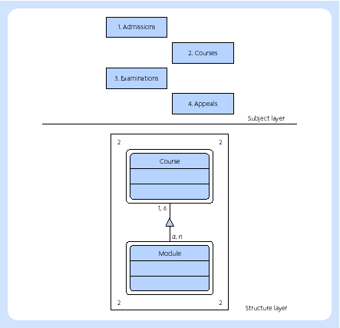
لایه ها ی موضوع و ساختار

Slide 29
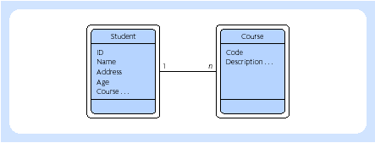
تعیین صفات

Slide 30
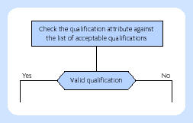
نمودار خدمت

Slide 31
Shortcomings of methods Jacobson (2000)
They are paper products, typically frozen in a book
They are rarely tried or tested in real projects (before publication)
They are simple introductions (they are insufficient for use in real, commercial development projects)
They focus on developing new systems and have little to say concerning evolving development or maintenance
They are rich in notations but lack semantics

Slide 32
نقاط ضعف روش ها
یاکوبسون (2000)
این روش ها فقط روی کاغذ و کتاب وجود دارند
این روش ها به ندرت درپروژه ها واقعی(قبل از انتشار)امتحان شده اند
معرفی ساده دارن (درعمل برای استفاده درتوسعه پروژه های تجاری کافی نیست)
این روش ها روی توسعه سیستم های جدیدتمرکزدارند ودرارتباط با توسعه تکاملی ویا نگهداری حرف زیادی ندارند
ازلحاظ وجود علائم غنی بوده ولی ازنظر بارمعنایی ضعیف است.

Slide 33
Rational Unified Process – RUP
projects fail because
  ad hoc requirements management, ambiguous and imprecise communication, brittle architecture (architecture that does not work properly in stress), overwhelming complexity, undetected inconsistencies in requirements, designs, and implementations, insufficient testing, subjective assessment of project status, failure to attack risks, uncontrolled change propagation, insufficient automation
to solve these, or at lease consider them properly, would produce good software/systems

Slide 34
فرایند منطقی یکپارچه– RUP
پروژه ها شکست می خورند زیرا
مدیریت نیازهای موقت ، ارتباطات مبهم و غیر دقیق ، معماری شکننده (معماری که در تنش به درستی کار نمی کند) ، پیچیدگی طاقت فرسا ، ناسازگاری کشف نشده در الزامات ، طرح ها و پیاده سازی ها ، آزمایش ناکافی ، ارزیابی ذهنی وضعیت پروژه ، عدم حمله به خطرات ، انتشار تغییر کنترل نشده ، اتوماسیون ناکافی
برای حل این مشکلات ، یا در صورت اجاره در نظر گرفتن آنها به درستی ، نرم افزار / سیستم خوبی تولید می شود

Slide 35
RUP (Rational Unified Process)
RUP (Rational Unified Process) – Based on the Unified Modelling Language (UML) RUP captures the same object-oriented theme as OOA. RUP describes how to develop a system using UML as the basis for expressing the system models. The RUP methodology follows a familiar pattern of requirements analysis, design, implementation, test and deployment.

Slide 36
فرایند منطقی یکپارچه– RUP
RUP (فرایند یکپارچه منطقی) - براساس زبان مدل سازی یکپارچه (UML)همان موضوع شی گرا را به عنوان OOA ضبط می کند. RUP چگونگی توسعه سیستم با استفاده از UML به عنوان مبنای بیان مدلهای سیستم را توصیف می کند. روش RUP از الگوی آشنایی با تجزیه و تحلیل الزامات ، طراحی ، پیاده سازی ، آزمون و استقرار پیروی می کند.

Slide 37
RUP -یک نمای کلی
توسط یاکوبسون در 1998-2000ساخته شد
UML کافی نیست ، اما نیاز به یک روش ، یعنی نحوه استفاده از UML ، وجود دارد
فرایند مورد استفاده ، معماری محور ، تکراری و افزایشی
دارای چهار فاز:
  آغاز
  رشد
  ساخت
  گذار
هر کدام دارای یک یا چند تکرار هستند

Slide 38
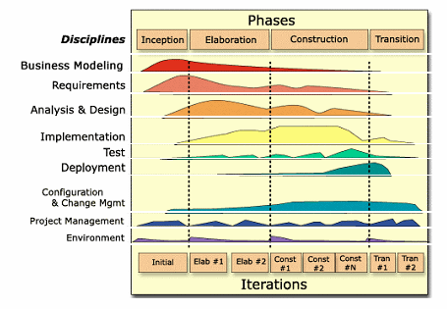
RUP process structure

Slide 39
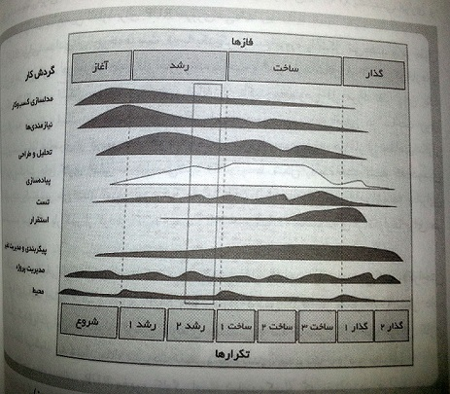
RUP ساختار فرایند

Slide 40
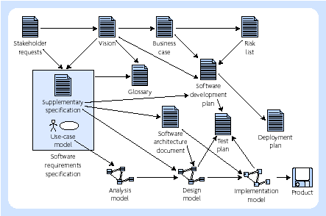
Major artifacts of RUP

Slide 41
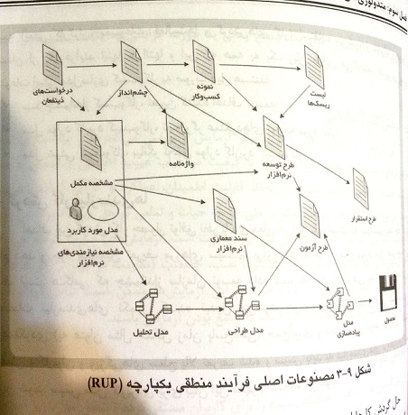
مصنوعات اصلی فرایند منطقی یکپارچه

Slide 42

End of Chapter 22
Thank
You for Your
Attention

Slide 43
پایان فصل 22
سپاس بابت توجتهون

